Slide 1
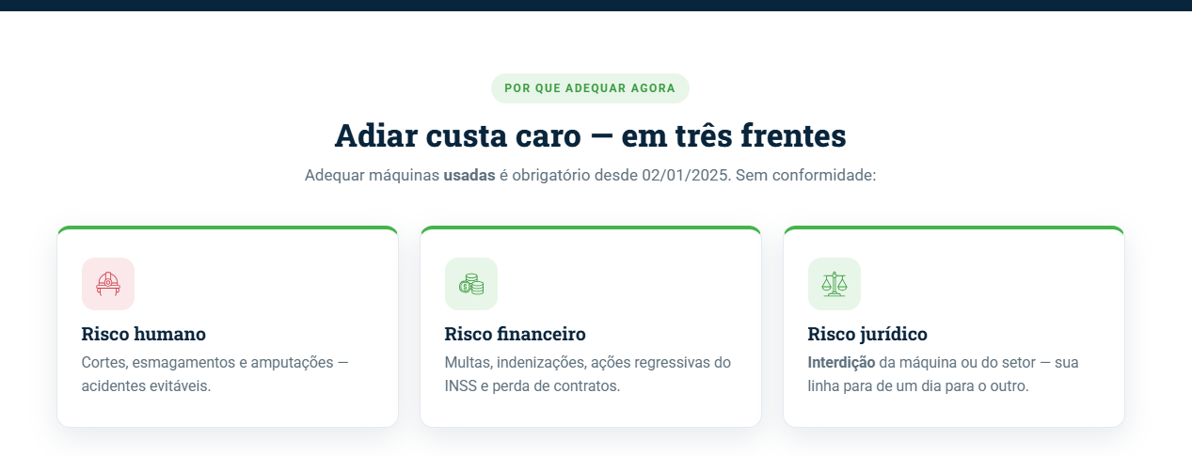
É obrigatório desde 2010, podemos deixar sem a data.
LP Previsio

Slide 2
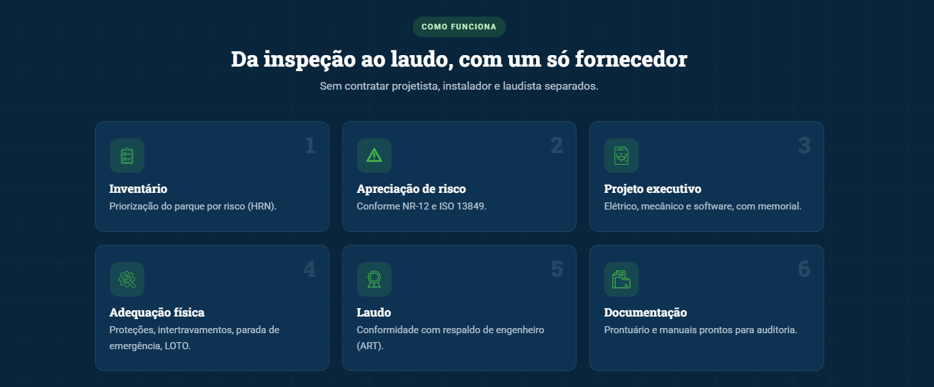
1) Se faz a apreciação de risco
2) Com base na apreciação de riscos é que se obtém um inventário de risco (lista priorização por risco).
A apreciação vai analisar o HRN de cada máquina, o inventário é uma lista de todas as máquinas, cada uma com seu HRN, por ordem do maior para o menor. Quanto maior o HRN, maior o risco.

Slide 3
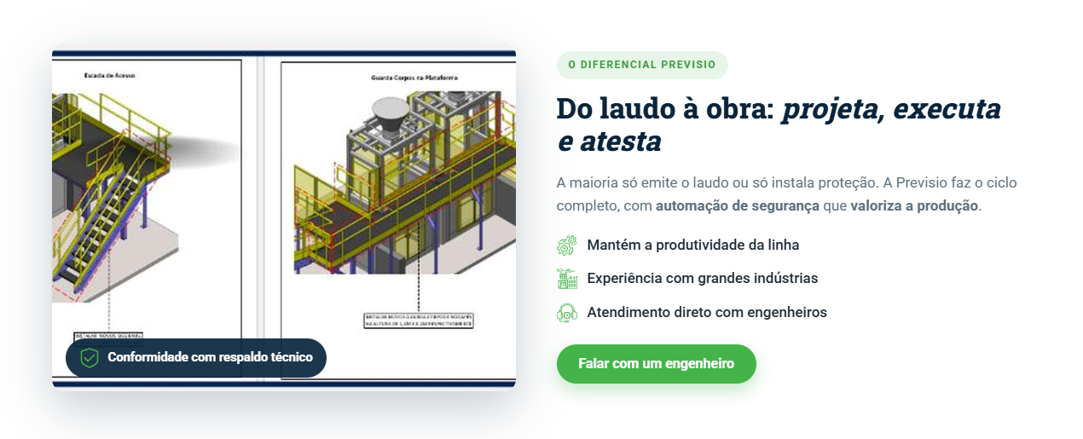
É normal ocorrer perda de produtividade quando se faz uma adequação de segurança. Não podemos prometer que não perca pois seria propaganda enganosa. Remover essa frase.
Aqui o que pode ter gerado essa confusão é que a Coda atua com automação, que em outro tipo de projeto, voltado a automação de processos, posso evitar que o operador esteja operando a máquina e dessa forma não preciso fazer uma proteção especifica que perde produção, apenas enclausura o risco e deixo o sistema trabalhar, e pensando em otimizar a eficiência. Mas são coisas distintas.

Slide 4
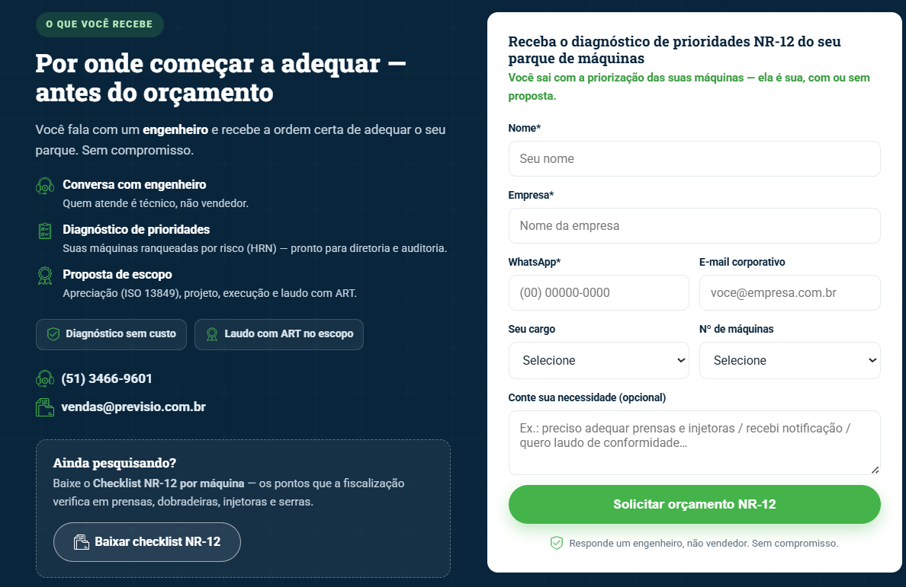
1
Mudaria para algo como:
“Checklist de Risco Iminente NR12 sem custo”.
Porque o diagnóstico real é dado pela análise de risco (máquina) e para um parque fabril, o conjunto de análises de risco forma o inventário de risco. Esse é um trabalho demorado, que nós vendemos.
1
2
Aqui eu mudaria para algo como:
Ainda pesquisando?
Faça gratuitamente o nosso Checklist de Risco Iminente NR12 para saber se sua operação passaria em uma fiscalização hoje.
2

Slide 5
2
Teste:
Checklist de Risco Iminente NR12: Sua operação passaria em uma fiscalização hoje?
1.Inventário: Você possui o Inventário de Máquinas e Equipamentos 100% atualizado? ( ) Sim ( ) Não ( ) Não sei
2. Documentação: Todas as máquinas da sua operação possuem uma Apreciação/Análise de Risco válida, documentada e assinada por profissional legalmente habilitado? ( ) Sim ( ) Não ( ) Não sei
3. Proteções e Interfaces: As zonas de perigo das máquinas possuem proteções (fixas ou móveis) com sistema de intertravamento corretamente ligado a uma interface de segurança? ( ) Sim ( ) Não ( ) Não sei
4. Emergência e Rearme: As máquinas possuem botões de parada de emergência de fácil acesso e contam com sistema de rearme manual de segurança após paradas? ( ) Sim ( ) Não ( ) Não sei
5. Painéis Elétricos: Os painéis elétricos das máquinas estão trancados, sinalizados e sem nenhuma "parte viva" (fios descascados/contatos) exposta? ( ) Sim ( ) Não ( ) Não sei
6. Manuais: Existem manuais de operação e manutenção, rigorosamente em português, disponíveis e de fácil acesso para todos os operadores? ( ) Sim ( ) Não ( ) Não sei
7. Capacitação: Seus operadores e equipe de manutenção possuem treinamento específico, periódico e documentado sobre os riscos da NR12? ( ) Sim ( ) Não ( ) Não sei
8. Procedimentos: Existe um procedimento formal e prático de bloqueio e etiquetagem (LOTO) para a manutenção segura das máquinas? ( ) Sim ( ) Não ( ) Não sei
O seu Resultado:
Respondeu "Não" ou "Não sei" para 1 ou mais perguntas? Sua empresa está em Risco Crítico. Uma fiscalização do Ministério do Trabalho hoje resultaria em multas pesadas ou até na interdição das suas máquinas, parando sua produção. Você precisa de um diagnóstico técnico formal.
Respondeu "Sim" para todas? Parabéns! Mas lembre-se: a segurança é contínua. Alterou o layout, trocou componentes ou comprou máquina nova? A adequação precisa ser revista.
BOTÃO → Quero falar com um Engenheiro da Previsio para regularizar minha situação.

Slide 6
Mensagem no whats:
Olá! Fiz o Checklist de NR12 no site de vocês e percebi que minha operação possui pontos de risco. Gostaria de falar com a equipe técnica para entender como regularizar minha fábrica.
2

Slide 7
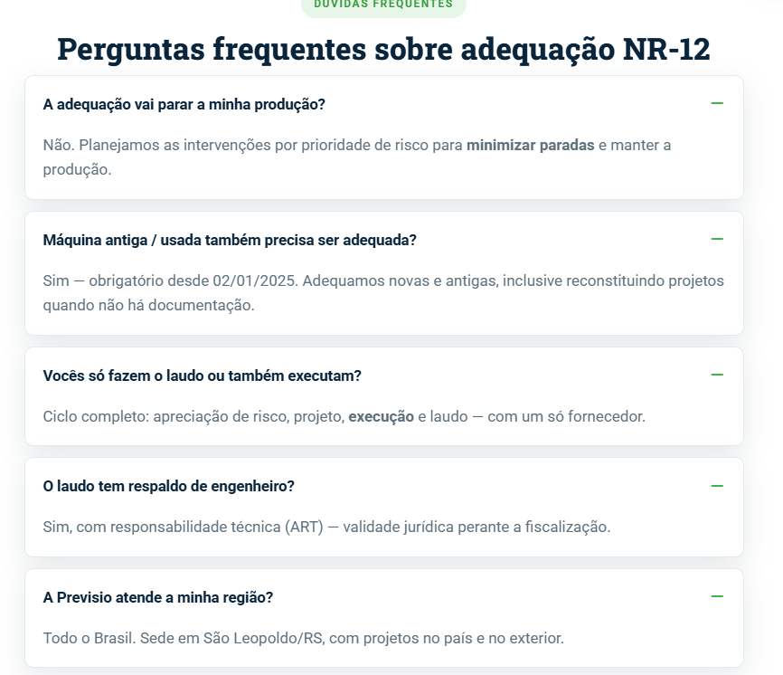
Nosso foco é minimizar o impacto. Trabalhamos com paradas programadas e estratégicas, 100% alinhadas com o seu cronograma. Assim, realizamos as intervenções necessárias com segurança e eficiência, sem gerar o caos de uma parada não planejada na sua fábrica.
É obrigatório desde 2010
Ajustar o texto ou remover totalmente a data

Slide 8

Fale com um engenheiro e saiba por onde começar

